Slide 1



Slide 2

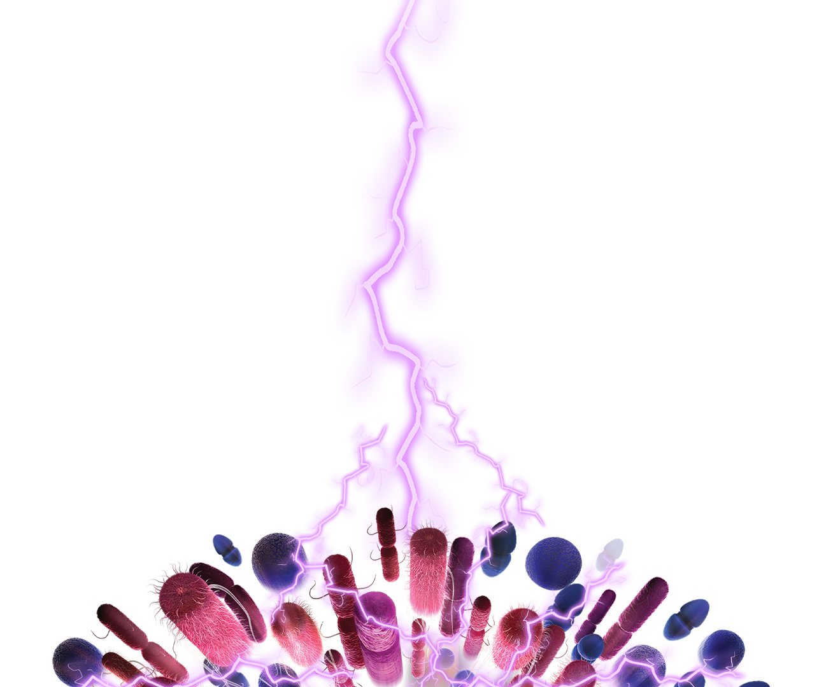
一例MALT淋巴瘤伴混合感染病例

Slide 3

● 病例简介
摘要
1.独特性：患者因发热终止放疗,检出呼吸道念珠菌感染,肺泡灌洗液检出肺炎克雷伯杆菌，鲍曼不动杆菌，嗜麦芽窄食单胞
2.背景：2024.8无明显诱因发现背部包块,伴背部及左肋部疼痛。后完善检查为MALT淋巴瘤II期,于2024.11.1,11.21,12.12，2025.1.2,1.23,2.13行BR治疗6周期

Slide 4
● 患者基础信息
1.人口学信息：60，男，其他，湖北武汉
2.主诉：MLAT淋巴瘤治疗5月余,持续发热半月余
3.既往史：暂无特殊

Slide 5
● 入院后检查
1.体格检查：
体温36.3C 脉搏68次/分 呼吸19次/分 血压122/71mmHg
一般情况：发育正常，营养良好，正常面容，表情自如，检查合作,正力体型,步态正常，正常体味,神志清楚
皮肤、黏膜：色泽［正常］，［无］皮疹，［无］皮下出血，［无］水肿，［无］肝掌，［无］蚴蛛痣，其他:［无］。
淋巴结：［浅表淋巴结［无肿大］。
头部：头发分布［正常］，其他：［无］。
眼:［无］突眼，眼睑［正常］，结膜［正常］，巩膜［无黄染］，角膜［透明］，瞳孔［等圆等大］，瞳孔对光放射［正常］，其他：［无］。
耳：外耳道［无］分泌物，乳突［无］压痛，听力［无］障碍。
鼻：鼻翼煽动［无］，鼻翼［无］分泌物；副鼻窦［无］压痛。
口腔：唇：［无发绀］；粘膜：［无苍白］；舌：［居中］；扁桃体：［无肿大］；咽：［无红肿］；
齿：［无龋齿]。
2.辅助检查：
2024.10.25病理：（背部皮下软组织穿刺公伴有浆细胞分化的低級另B細胞淋巴瘤，局部累及肌肉组织。考虑：1、边缘区淋巴瘤伴浆细胞分化：2、淋巴浆细胞淋巴瘤：3、其他。免疫组织化学染色示肿瘤細胞：LCA（+），CD20（+），CD3（-）、CD10（-）.BCL6（-），MUM1（部分+），CD5（一），CyclinD1（-），CD43（-），IgD（一），CD21（残留FDC网，肿瘤细胞-），CD23（-），CD30（-），BCL2（+），Kappa（部分+），Lambda（-），LEF
-1（一），HNDA（+）•IRTA1（部分+），S100（一），SOX10（-），DES（-），PCK（-），Ki67 （LI：10%）。 原位杂交：EBER（-）。注：穿刺组织所见局限，具体分类困难，建议完善全身相关检查，有无肿大淋巴结，取完整肿大淋巴结送检，补充查MYD88分子检测结果阴性。

Slide 6
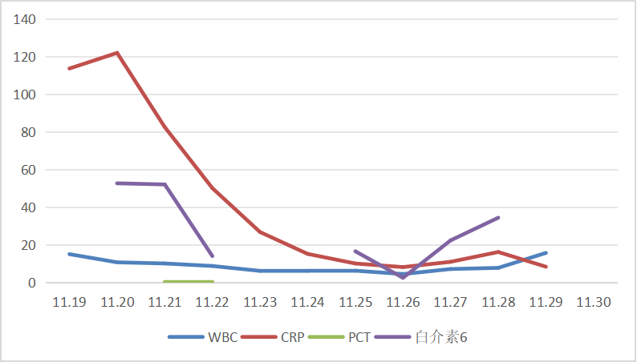
● 入院后检查
3.影像学检查：

Slide 7
● 诊断评估
诊断评估
1.初步诊断：重症肺炎
2.诊断依据：根据病情及影像学检查,可初步诊断
3.鉴别诊断：根据病情及影像学检查,可初步诊断

Slide 8
● 治疗过程
1.药物：2025/4/8-4/11舒普深3gq8h
2025/4/9-4/24卡泊芬净50mgqd
2025/4/11-4/14美罗培南1000mgq8h
2025/4/14-4/20舒普深3gq8h
2025/4/14-4/22替加环素50mgq12h
2025/4/20-4/21泰定平2.5gq8h
2025/4/21-4/24思福妥2.5gq8h
2025/4/25-4/28泰定平2.5gq8h
2025/4/22-4/28依拉环素75mgq12h
2.手术：2025/4/24体外膜氧合[ECMO]
2025/4/10气管镜肺灌洗术+气管镜刷检术
2025/4/18气管镜肺灌洗术
2025/4/28纤维支气管镜检查伴肺泡灌洗术
2025/4/28气管内插管

Slide 9
● 治疗过程
3.微生物/病理结果：真菌G阳性,GM阴性，真菌培养检出平滑念珠菌,痰培养检出琼氏不动杆菌,检出鲍曼不动杆菌
4.方案调整：2025/4/22替加环素效果不佳替换为依拉环素
5.指标追踪：患者呼吸衰竭,肺部感染,检出琼氏不动杆菌，鲍曼不动杆菌，4.22-4.28使用依拉环素,经治疗后体温降至正常,CRP下降明显

Slide 10
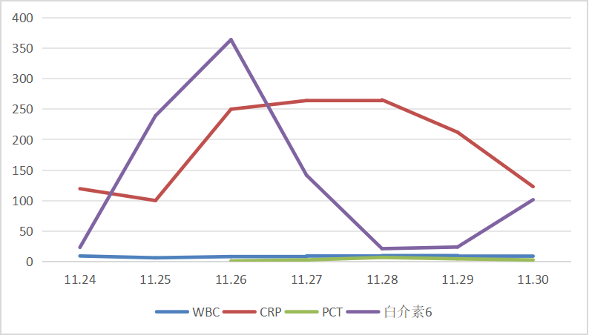
● 治疗过程
3.时间轴记录:(折线图)
体温图

Slide 11

● 诊疗体会
1.疗效评价：患者检出琼氏不动杆菌,鲍曼不动杆菌，立刻调整用药方案,症状体征明显好转，体温恢复正常，CRP下降明显,治疗有效。治疗过程中无肝肾功能损伤。
2.局限性：/
3.结论：重症血液疾病病人诊疗过程中，应密切关注患者体征，依据病情及时制定治疗方案，达到疗效。

Slide 12
感谢观看
敬请指导

